Slide 1
Микис Теодоракис
Биография

Slide 2
Тема:песни,которые молчат.
Цель:выявлять жизненные истоки музыки ,общее и различное между прослушанным произведением и другими музыкальными произведениями того же автора , сочинениями других композиторов.
Урок в 6 классе,учитель музыки Попазова Е.В.

Slide 3
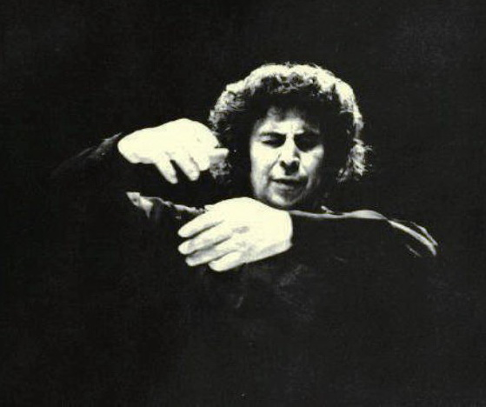
Микис Теодоракис – выдающийся греческий композитор. На мой взгляд, в Греции на сегодняшний день имеются два самых-самых композитора – это Теодоракис и Хаджидакис. Оба они очень греческие композиторы, и при этом разные и чудесно дополняют друг друга: музыка Теодоракиса, как и он сам, более жесткая и гордая, а Хаджидакиса – очень нежная и как кружево. Большинству Микис Теодоракис может быть известен как автор всемирно известной мелодии "Сиртаки", ставшей уже своеобразным брэндом Греции, это не народная мелодия, как обычно считается. Хотя, естественно, эта мелодия всего лишь крохотная часть всего наследия, которое создал Теодоракис, это оперы, симфоническая музыка, камерная музыка, церковная, кантаты, оратории, музыка для кинофильмов, балетов, музыка в стиле лайка. Кроме того, он написал еще книги, а ниже на странице есть переводы стихов Теодоракиса к песням.

Slide 4
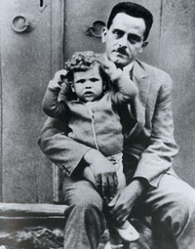
Микис (на самом деле он Михаил) Теодоракис родился 29 июля 1925 года. Его отец – юрист и государственный служащий родом с Крита, в 1919 году он работал в нынешнем Измире (а тогдашней Смирне), где познакомился с матерью Теодоракиса. А в 1922 году семья очутилась на Хиосе среди таких же беженцев, а через три года родился Микис, а далее снова переезды – острова Сирос, Лимнос, Крит, Хиос. В шесть лет Теодоракис уже в Яннине, в восемь на Кефалонье.

Slide 5
Микис с отцом На Кефалонье, которая не находилась никогда под властью турок, царила особая культурная атмосфера, больше западная, и именно там Теодоракис впервые услышал филармонический оркестр, и каждый раз, проходя мимо, останавливался в восхищении, и был в восторге от дирижера. Там же, как-то раз в класс, где учился Теодоракис, пришел митрополит послушать голоса ребят и попросил их спеть греческий гимн. В итоге двадцать ребят были выбраны петь на Страстную Пятницу, а Теодоракис к ним присоединился, чтобы иметь лишь возможность их слушать. Позже, эти мелодии он будет использовать в одной из своих симфоний.

Slide 6
Микис с отцом На Кефалонье, которая не находилась никогда под властью турок, царила особая культурная атмосфера, больше западная, и именно там Теодоракис впервые услышал филармонический оркестр, и каждый раз, проходя мимо, останавливался в восхищении, и был в восторге от дирижера. Там же, как-то раз в класс, где учился Теодоракис, пришел митрополит послушать голоса ребят и попросил их спеть греческий гимн. В итоге двадцать ребят были выбраны петь на Страстную Пятницу, а Теодоракис к ним присоединился, чтобы иметь лишь возможность их слушать. Позже, эти мелодии он будет использовать в одной из своих симфоний. В 1937 году семья Теодоракиса переехала в Патры. Там отец впервые объяснил Теодоракису, как записывается музыка. В школе был хороший хор, а дирижер играл на скрипке, каждое утро они пели гимн Гайдна, а соло исполнял Теодоракис, и видимо, неплохо, раз регулярно приходили люди послушать. Позже этот самый учитель предложил Микису скрипку и тот ее купил. А дальше Теодоракис поступил в музыкальную академию города Патры, но там учитель скрипки бил его за любую неверно взятую ноту, поэтому Микис стал заниматься самостоятельно. В результате, в 12 лет он уже написал первые свои песни, примерно 17 штук, на слова классических поэм из школьных тетрадок.

Slide 7
Вскоре снова семья переехала в Пиргос, более бедный городок на юге. Там в доме напротив, жила девочка, в которую Теодоракис влюбился. Он наблюдал за ней, она же его не видела. В то время он написал много песен, а так как мама Теодоракиса хорошо пела, то когда отец возвращался вечером и спрашивал, что ж они делали целый день, мать с сыном на пару пели ему новые песни. Вообще, и бабушка Теодоракиса тоже пела, была очень набожной и часто пела псалмы, что оказало большое влияние на его музыку. Позже вместе с братом Микиса Яннисом Теодоракисом получился семейный квартет, в котором Микис играл на скрипке и гитаре. Отец стал приглашать друзей, как людей из администрации, так и обычных официантов, послушать пение, и это стало в каком-то смысле работой для Микиса – он должен был готовить концерт для гостей.

Slide 8
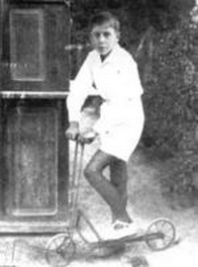
Там же в 1939 году Микис Теодоракис организовал оркестр губных гармошек и вообще все больше и больше стал увлекаться музыкой. Кроме того, он вступил в национальную молодежную организацию Метаксаса. Теодоракис много читал, а книг у его отца было много, больше полутора тысяч, и всегда были там, где семья, которая то и дело меняла место проживания.

Slide 9
В пятнадцать лет Теодоракис снова переехал, в Триполис. Там он стал учиться играть на пианино, однако в городе имелось всего три инструмента. Микису было разрешено играть утром по воскресеньям (пока все в церкви) на пианино одного богатого американца, но как только он возвращался домой, играть уже нельзя было. Теодоракис говорит, что это был первый раз, когда он почувствовал ненависть к богатым людям, ведь у них есть то, что им не нужно, в то время как ему оно просто необходимо. Кроме того, такие проблемы научили его писать музыку по памяти, без инструментов, что позже пригодилось, когда он находился в тюрьме и ссылке.

Slide 10
Именно в Триполисе Теодоракис решил серьезно заняться музыкой. В общем-то, он хорошо понимал математику и ему нравились абстракции. Родители и учитель математики надеялись, что Микис станет архитектором, а он стал изучать классическую музыку и писать пьесы. Со знакомой девушкой, которая играла на фортепиано, они делали концерты и приглашали жителей города.

Slide 11
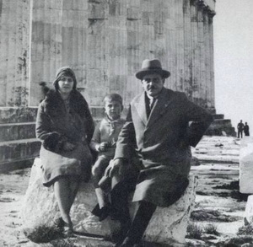
В годы оккупации в местном кинотеатре показывали немецкие фильмы, и, например, 9ая симфония Бетховена произвела такой эффект на Микиса, что он слег с температурой, а позже сказал отцу и учителю математики, что все, что его интересует – это музыка. В 1940 Метаксас ответил его знаменитое "Όχι" на ультиматум Муссолини, и итальянские войска вторглись в Грецию. В эти месяцы, как член национальной молодежной организации, пятнадцатилетний Теодоракис заботился о раненых в городском госпитале.
В годы оккупации в местном кинотеатре показывали немецкие фильмы, и, например, 9ая симфония Бетховена произвела такой эффект на Микиса, что он слег с температурой, а позже сказал отцу и учителю математики, что все, что его интересует – это музыка.

Slide 12
В 1942 году Теодоракис создал хор в церкви Святой Варвары, написал литургический гимн «Кассиани» и представил его публике Триполиса в этой же церкви. Работа была встречена с восторгом. В то же время Теодоракис издал свой первый сборник стихов «ΣΙΑΟ» под псевдонимом Динос Маис (Ντίνος Μάης), а также написал песни на известные тексты, так песня «Το τραγούδι του καπετάν Ζαχαρία» на слова Валаоритиса стала песней греческого Морского Сопротивления.

Slide 13
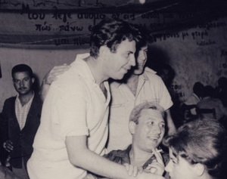
Вообще, жизнь Теодоракиса неразрывно связана с противостояниями, и упрямым был он с детства. Так, в детстве Микис очень хотел летать. Забирался на дерево, прыгал, пытаясь взлететь, чуть ли не ломая шею. Но раза было мало. Двух тоже. В следующий раз он решил прыгнуть с трехметровой высоты, но дед Микиса случайно проходил мимо и поймал его, в результате у деда сломана нога, а у Микиса – запястье.

Slide 14
е, 25 марта 1943 года, например, Теодоракис организовал демонстрацию против итальянских захватчиков в Триполисе. Но был окружен, в драке он ударил итальянского военного, за что был арестован и подвергался пыткам с целью узнать имена лидеров этой демонстрации. В тюрьме Тедоракис познакомился с марксистской теорией, а когда вышел из тюрьмы, он стал членом коммунистической партии, присоединился к движению Сопротивления.

Slide 15
В 1943 году Теодоракиса снова арестовали, это был начальник итальянской полиции. Он был предупрежден, что вместо Италии теперь Германия будет контролировать этот регион, и она запрашивает список из 20 сопротивленцев для казни. Поэтому, чтобы спасти жизнь Теодоракису, этот итальянец вынужден был его арестовать и отправить в Афины, а через несколько дней был убит.

Slide 16
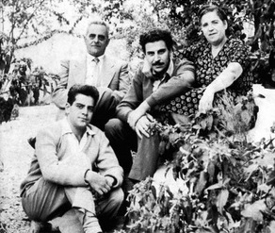
В Афинах Микис Теодоракис стал членом молодежного движения ΕΠΟΝ, записался в Национальный Освободительный Фронт Греции, продолжил вести деятельность по борьбе с немецкими захватчиками, а параллельно был взят в студенты директором Афинской консерватории. В доме, куда он ходил слушать греческое радио, он встретил Мирто Алтиноглу, дочь хозяев, которая через десять лет стала его женой. В следующем году в Афины переехали родители Теодоракиса и его брат Яннис, а самого Теодоракиса снова арестовали, когда он нес секретные документы. Причем, его друга, который ему помогал, пытали и убили, а Теодоракису удалось спастись - немцы были под впечатлением от его тавтотиты (типа паспорта), где была указано - композитор.

Slide 17
Когда эта война закончилась, началась гражданская война 1945-1949 года, и снова Теодоракис из-за своих передовых идей преследовался полицейскими властями, в 1946 году во время одной из демонстраций он был избит ими настолько сильно, что все решили, что он мертв и отправили в морг. В течение некоторого времени он жил подпольно в Афинах, а после очередного ареста в 1947 году Теодоракиса сослали в первый раз в ссылку на о. Икария, а в 1948 - на о. Макрониссос, где находился лагерь смерти для политических заключенных. Там Теодоракис подвергался пыткам, например, танцам на его груди, выворачиванию и ломанию ног и т.п. После его отправили в Афины на лечение, хотя избиениям он подвергался даже в госпитале, а с отцом, пришедшим навестить его, не мог даже говорить, потому что была вывихнута челюсть. Два месяца он Теодоракис "отлечился" и снова Макрониссос, снова пытки, вплоть до того, что его похоронили живым, а спастись удалось совершенно случайно. Несмотря на все мучения и расстрелы по любому поводу, Теодоракис на Макрониссосе продолжал изучать и писать музыку, а однажды вечером после напряженного труда устроил концерт, часть которого вошла в его первую симфонию. Его произведения у него конфисковывали, естесственно, но он хранил все в памяти, а позже восстановил. Именно в эти годы Микис Теодоракис заинтересовался народной музыкой и стилем ребетика.

Slide 18
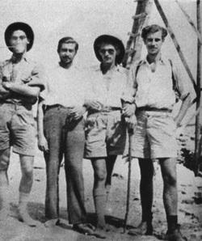
В 49 году Теодоракис был похож на привидение с костылями, и его отец как-то умудрился сделать так, чтобы Микиса освободили как инвалида, вообще Теодоракис был одним из очень немногих, кто смог выжить после такого ада, и конечно, эти годы не прошли бесследно. Тем не менее, в следующем году Теодоракис сдал все экзамены и закончил Афинскую консерваторию с отличием. Но в армии ему все равно необходимо было служить, поэтому его отправили в Александруполис с группой музыкантов. Но через две недели тамошний командир нашел список его преступлений и посадил Теодоракиса за решетку, пугая ссылкой в Макронисос. Теодоракис захотел покончить жизнь самоубийством и наелся пороху, но неудачно - его отправили в госпиталь в Салониках. А там было еще хуже, чем на Макрониссосе, и били даже тех, кто молчал. Но отец Микиса снова его как-то вызволил, перевез на Крит, где Теодоракис и дослужил армию в 1952 году. Денег у Микиса не было, а жить надо было, поэтому он устроился музыкальным критиком и написал два балета.

Slide 19
В 1953 году Микис женился на Мирто, которая только что закончила учебу на медика, и стал ее первым пациентом. В следующем году Теодоракис уехал учиться в Парижскую консерваторию, получив стипендию. В Париже, где он был полностью свободен, пока Мирто работала в больнице, он сидел дома один, и там воспоминания о Макрониссосе давали о себе знать. Единственный способ сражаться с ними был сочинять музыку. Теодоракис он активно работал, писал музыку для балетов, фильмов, в 56 году он купил свою первую машину, а через год как член греческой делегации он поехал в Москву на молодежный фестиваль и там получил золотую медаль за его работу.

Slide 20
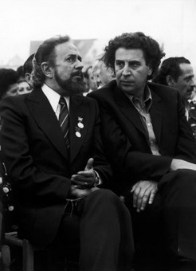
А еще любопытно, как он написал "Эпитафию". В 1958 году он сидел за рулем в машине, ожидая жену, которая ушла за покупками, и открыл сборник Янниса Рицоса, стал читать, и, долго не думая, начал писать музыку. К тому времени, когда Мирто вернулась, он написал музыку уже к восьми частям. Позже "Эпитафию" адаптирует Хадзидакис, и поет ее Нана Мусхури, но Теодоракису не понравился такой вариант, он записывает свою версию, которая основана больше на стиле ребетико, с голосом Григориса Бификоциса. И это становится началом разделения на приверженцев Теодоракиса и на приверженцев Хадзидакиса, разные стили, разные политические взгляды.
М. Теодоракис и Я. Рицос

Slide 21
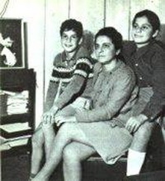
В 1959 году у Микиса и Мирто рождается дочь Маргарита, и вскоре семья уезжает в Грецию, где Теодоракис восстанавливает старые контакты и обзаводится новыми. Через год в Париже у Теодоракисов рождается сын Йоргос. Также в 1960году у Теодоракиса был концерт в Штутгарте, где он высказался против террора в Греции, и там его попытались запугать - "если вернешься в Грецию, ты будешь убит" - на это дерзкий Микис объявил дату и время своего прибытия в Афины. В Греции Теодоракис стал представителем молодежи Греции, он постоянно писал новые песни, и не собирался успокаиваться - в 62 году была демонстрация студентов против повышения цен на образование, там Теодоракис втиснулся между студентами и полицией, и был в очередной раз избит.
Жена и дети М. Теодоракиса
М

Slide 22
В 1963 году пацифистами был организован Первый марафон мира от Марафона до Афин, но был разогнан полицией, много арестов было, и опять неугомонный Теодоракис. Но там был еще Ламбракис, спортсмен и политик, который, воспользовавшись депутатской неприкосновенностью, прошёл весь путь в одиночестве до конца. Вскоре его убили, во время его похорон его сопровождало с полмиллиона человек, скандируя "Ламбракис зи" (про это был снят известный фильм "Z", ζει=жив). Григорис Ламбракис По этому поводу Теодоракис написал статью в ежедневную афинскую газету, где он говорил о том, что Ламбракис живет в тысячах солнц, которые будут сохранять его живым и озарять память о нем. Через неделю двадцатью людьми из самых разных слоев общества - ученых, актеров, рабочих, студентов, журналистов - была создана общественная организация "Молодёжь Ламбракиса" (ну или просто Лабракидес, что-то вроде Ламбракисовцев), а позже Теодоракиса выбрали в качестве президента. А Марафон стал проводиться каждый год. В 1964 году был 23-летний студент Сотирис Петрулас во время демонстрации в Афинах, которую опять же разгоняла полиция, умер от слезоточивого газа. Теодоракису утром кто-то из Ламбракидес сказал, что поймали группу человек, которая хотела тело Сотириса похоронить тайком. В общем, на следующий день были похороны Петруласа, и всю дорогу на кладбище его тело сопровождали сотни тысяц людей, при этом исполнялась песня "Сотирис Петрулас", написанная Микисом Теодоракисом. Вообще, Ламбракидес стали самой большой греческой политической организацией, а занятия их были разными - они сажали деревья, сдавали кровь, восстанавливали церкви, открывали дома культуры, библиотеки, организовывали концерты и т.п.

Slide 23
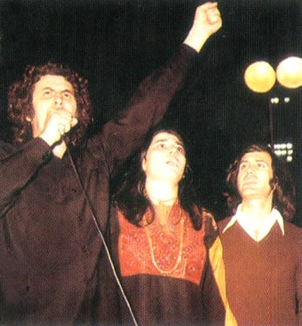
В 1966 году музыку Теодоракиса запретили на греческом радио, и он выпустил "Манифест Ламбракидес: Кто мы? Чего хотим? Почему они нападают на нас?", где жестко выступил против королевской семьи, и вообще демонстрации против нее все чаще и чаще стали проводиться в Греции, и король обещал выборы в 1967 году. Но примерно за месяц до них случился переворот - власть захватили "черные полковники". Все ведущие политики были арестованы ими, было введено военное положение, пытки и цензура стали обычным делом. Когда опубликовали список запрещенных работ, то там были и классические трагедии, и болгаро-греческий словарь (а потому что тоже коммунисты), и вообще все связанное с коммунизмом, и, естесственно, все произведения Теодоракиса. Теодоракис тут же ушел в подполье и вместе с Ламбракидесами они решили издавать газету "Новая Эллада". Но через пару месяцев после этого Теодоракиса арестовали. В октябре Теодоракис устроил голодовку в знак протеста против того, что его не приняли в качестве свидетеля по делу его друзей по Отечественному фронту, которые были арестованы. Неуемного Теодоракиса через десять дней доставли в бессознательном состоянии в тюремную больницу Авероф. Но власти все равно не разрешили ему принять участие в суде, чтобы создать видимость, что он предал друзей. Еще через месяц наступило Рождество и заключенным разрешили быть вместе, которые при этом слушали песни Теодоракиса. Также в честь праздника сотне заключенных была объявлена амнистия. Но не Теодоракису.

Slide 24
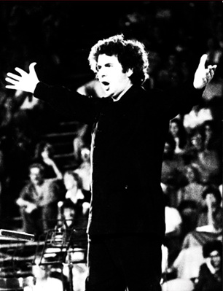
В следующем году Теодоракиса освободили, запрет на его музыку сняли, при условии, что он отказывается от участия в политике страны, и вроде как имелось ввиду, что Теодоракис на это согласный, сам же Теодоракис высказался "Я не принимаю компромиссов", и после пяти месяцев заключения Теодоракис с семьей стал жить во Врахати. Через полгода запрет на музыку Теодоракиса снова вступил в силу, а еще через полгода Теодоракиса с семьей перевели в Затуну, в Аркадии, и в ноябре 1968 года немецкая телевизионная группа вернулась в Германию с записями Теодоракиса, где содержатся его обращения к генеральному секретарю ООН, где он описывает условия его содержания и т.п. Короче, через полгода Теодоракиса перевели в концлагерь "Оропос" близ Афин, потому что вроде как о нем там заботиться проще. Но фотографии, тайно сделанные его отцом там и показывающие больного человека, были опубликованы по всему миру. Министру внутренних дел Греции была послана петиция от Академии Искусств в Берлине, подписанная Стравинским, Блахером, Булезом и т.д., всего 21 человек. Со стороны США также за освобождение высказались такие известные деятели как Бернстайн, Миллер, Блафонте, Олби, а со стороны СССР был Шостакович. Вследствие такого международного давления Теодоракису в 1970 году было разрешено покинуть Грецию, и он уехал в Париж.

Slide 25
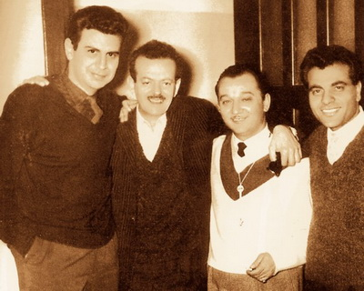

Slide 26
Теодоракис тут же начал проводить концерты, устраивать пресс-конференции, встречаться с различными политическими лидерами в попытке восстановить демократию в Греции. Параллельно на своих концертах он обращал внимание на угнетенные народы - курды, чилийцы, палестинцы, а также на Кипрский вопрос. Палестинцам в 1972 году Теодоракис даже по их просьбе написал гимн, и когда он привез им кассету, их революционный совет прослезился. (Говорят, он написал музыку к песне "Белади", в русскоязычном интернете более известную как "Ты в кибитку не ходи", хотя кроме русского интернета, я нигде не нашла упоминания о его авторстве.) Позже, много лет спустя, когда израильские и палестинские лидеры встретились в Скандинавии, они попросили Теодоракиса не только присутствовать на церемонии, но и представить две его композиции, его вклад в борьбу за мир. В Швеции Теодоракис познакомился с тамошним премьер-министром Улоф Пальме, которого потом убили. На его скромных похоронах играл отрывок произведения Теодоракиса "Гимн Свободе", как того хотел Пальме. По собственным оценкам Теодоракиса, он дал порядка тысячи концертов за период 1970-1974 годы.

Slide 27
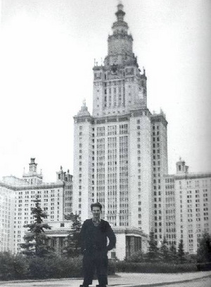
Теодоракис на фоне МГУ

Slide 28
После падения хунты в 1974 году Теодоракис вернулся в Грецию, как герой, тысячи людей собрались вокруг аэропорта, просто чтобы его встретить, народ знал и любил его песни. Теодоракис проводил много концертов, и при этом его критиковали левые за то, что он вроде как переметнулся к правым. На самом же деле он просто осознал хрупкость новой демократии и старался ее сохранить. В 1976 он создал Движение за Культуру и Мир, многие молодые люди независимо от своих политических воззрений, были участниками этого движения. Также Теодоракис организовал конференцию "Культура и Социализм", и вообще он вел тогда активную политическую жизнь. Но к 80ому году Теодоракис разочаровался в попытках достигнуть согласия между различными фракциями, и посвятил себя работе над симфонической музыкой. Тем не менее, он все равно проводил концерты, привлекая внимание к современным проблемам. В частности, после аварии в Чернобыле, он провел тур по Европе с целью протеста против использования атомной энергии. Его заботили и греческо-турецкие отношения, так, например, он давал концерты в Турции с участием известных интеллектуалов того времени, и многие молодые люди махали турецкими и греческими флагами, призывая закончить вражду между двумя этими странами.

Slide 29
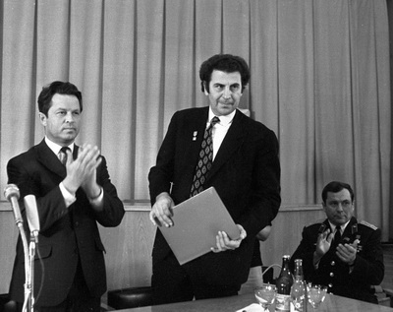
Первый секретарь ЦК ВЛКСМ вручил премию Ленинского комсомола, 1970

Slide 30
В 1983 году Теодоракис получил орден Ленина за мир. Здесь Н. Сидиропулосом утверждается, что и раньше, в 1967 году, предлагалось ему вручить Ленинскую премию, но со стороны СССР поступил отказ - слишком правдиво высказывался, а это мало кому нравилось, не только в России и не только в те времена. Вообще, дальнейшая его жизнь наполнена музыкой и политикой, политикой и музыкой, несколько раз Теодоракиса избирали в Греческий парламент, постоянно собрания, концерты, направленные на борьбу за идеи свободного человека, за права человека, за мир между Грецией и Республикой Македонией, против бомбардировки Сербии, за расформирование НАТО, против терроризма, против войны в Афганистане и Ираке, и т.д. и т.п. Говорят, что в интервью с ним журналист описал его как героя, на что Теодоракис ответил, что он не герой, герои умирают молодыми, а он просто житель, выполняющий свой долг. По поводу политических взглядов, высказываний, действий Теодоракиса можно с ним соглашаться или нет, но очевидно одно – без них и музыки Теодоракиса не было бы в том виде, в котором она существует и трогает сердца, а как сказала А. Вулгари, Микис – как музыка, его невозможно заглушить. Удивительно, как после таких потрясений, он не сдался, а не только сумел выкарабкаться, но всю жизнь свою продолжал нарываться, высказываться, как считал нужным, звучать.

Slide 31
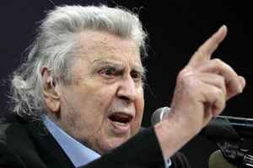
А музыку Теодоракис не может заглушить даже во сне, он слышит ноты во сне, потом просыпается и записывает, что услышал, потом снова идет спать, и снова просыпается. А утром уже пытается понять то, что записал, разбирается, и создает какую-то главную идею.

Slide 32
А музыку Теодоракис не может заглушить даже во сне, он слышит ноты во сне, потом просыпается и записывает, что услышал, потом снова идет спать, и снова просыпается. А утром уже пытается понять то, что записал, разбирается, и создает какую-то главную идею. Кроме музыки, Теодоракис написал 5 томов автобиографии и порядка 30 книг, включающих в себя сведения о музыке, культуре, анализе поствоенной греческой истории, политические и философские идеи Теодоракиса. Вклад Микиса Теодоракиса в греческую и мировую культуру огромен. Сколько произведений он написал - трудно представить, причем не только грекам, его музыка - греческая история. Его симфоническая музыка сплелась с греческой народной песней, с его помощью ребетика, стиль музыки низших слоев общества, поднялась из грязи на чистую сцену театров и больших залов. Благодаря Теодоракису греки до сих пор распевают "Ένα το χελιδόνι" и т.п., а ведь если бы не он - такие греческие поэты как Сеферис, Элитис пылились бы на полках. "Сиртаки" Теодоракиса знают во всех уголках Земли, впрочем, сам Теодоракис не находит ничего особенного в этой мелодии, просто считает ее симпатичной. Утверждается также, что концерты Теодоракиса внесли вклад в экономический рост Греции, ведь это были дополнительные рабочие места, возможность профессионального роста, это был экспорт греческой культуры и привлечение туристов. Масштабные аудизаписи указали на отсутствие звукозаписывающих студий должного качества, современных технологий и производства аудиозаписей. А сколько молодых и талантливых музыкантов стали известными благодаря сотрудничеству с Микисом Теодоракисом! Вот с некоторыми из них вы можете ознакомиться, посмотрев песни на этой странице ниже, некоторые песни Теодоракис поет сам. А если Вы прочитали всю биографию, которую я здесь написала, то Вы - тоже герой =)

Slide 33
